Slide 1
Техническое творчество в начальной школе. Мастер –класс Салфетка из ниток на рамке
Сорокина Татьяна Васильевна,
учитель начальных классов
МБОУ СОШ № 1
с углубленным изучением
отдельных предметов
Г. Дубна Московской области

Slide 2
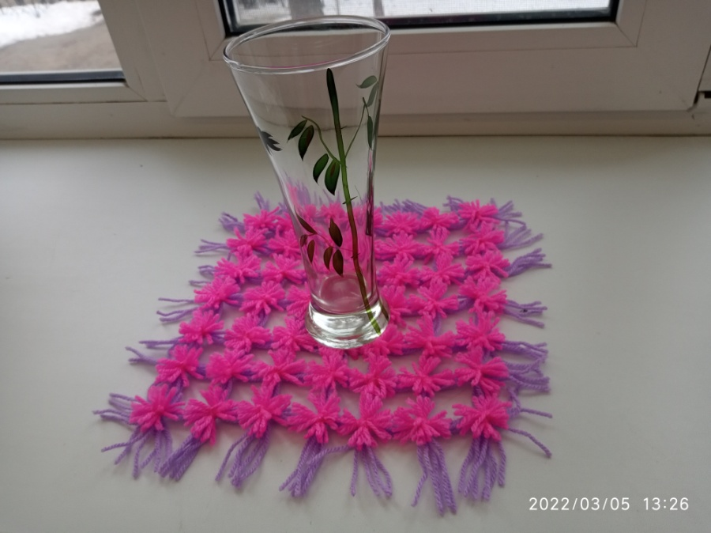
Подарок для мамы в 4 классе

Slide 3
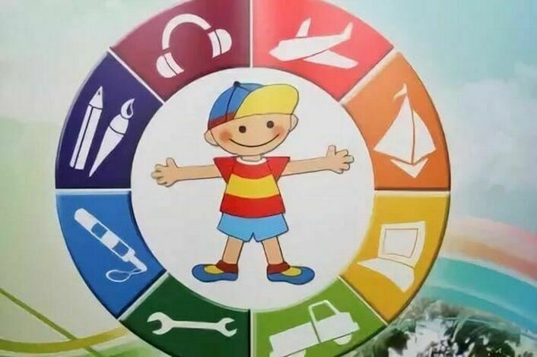
Техническое творчество
Развитие технического творчества у младших школьников происходит на самых разных предметах и этапах обучения: математика, окружающий мир, чтение, изобразительное искусство и технология.
Наиболее оптимально и целесообразно это делать на уроках технического труда.

Slide 4
Возможность развития
–предметные навыки: научиться технологии оплетения на деревянной рамке, основам цветоведения, работа с инструментами и материалами (ножницы, нитки);
– метапредметные навыки: работа по алгоритму, чтение и понимание инструкций, понятие цвет и форма;
–регулятивные универсальные действия: совершенствование мелкой моторики руки и глазомера, умение работать в группе, оказывать взаимопомощь нести ответственность за качество своей работы;
–креативное мышление: творческие способности, фантазию, воображение

Slide 5
Задачи мастер-класса:
1)Познакомить с изготовлением салфетки на квадратной рамке из ниток для вязания; 2)Научить технологии оплетения рамки сеткой в два слоя и завязывание узелков крест накрест;
3)Развивать мелкую моторику рук, глазомер;
4)Совершенствовать навык работы по алгоритму 5)Развивать творческие способности, фантазию, воображение.
6)Совершенствовать умение работать в группе, оказывать взаимопомощь и нести ответственность за качество своей работы

Slide 6
Чем мне нравится эта работа?
1) прикасаются к одному из видов народных ремесел;
2) учатся подбирать и сочетать цвета;
3) работают группой;
4) каждый вносит частичку своего труда и старания в салфетку не только своей мамы, но и мамы товарища;
5) завязывание узелков крест-накрест – это не только развитие мелкой моторики, но и взаимодействие обоих полушариях головного мозга;
6) контроль за правильностью наматывания нитей и завязывания узелков, совершенствует самопроверку и взаимопроверку;
7) распределяют время работы, приходят до уроков, могут плести на переменке, после уроков;
8) учатся сохранять общеклассную тайну, не проговориться дома;
9) конечный результат кропотливой работы приносит радость всему классу, такие салфетки не стыдно подарить маме, учителю и др.;
10) мотивация на дальнейшее техническое творчество: хотят сделать еще салфетки (для бабушки, крестной, сестры).

Slide 7
Цель творческой работы: изготовить салфетку из ниток на рамке

Slide 8
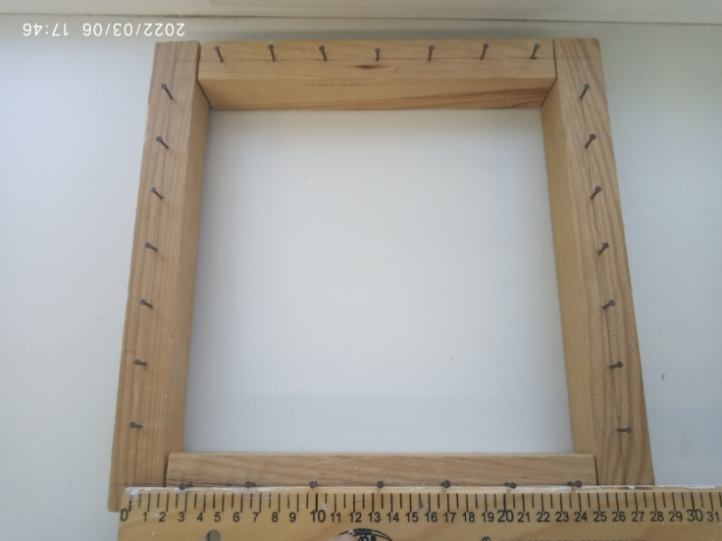
Инструменты и материалы
Нитки акриловые для вязания разных цветов
Ножницы средние и маленькие с острыми концами
Квадратная деревянная рамка (30х30 см) с 28 гвоздиками для изготовления салфетки.

Slide 9
Техника безопасности
1.Ножницы должны быть хорошо отрегулированы и заточены. 2.Хранить ножницы в определенном месте (коробке или подставке). 3.При пользовании ножницами будьте максимально внимательны и дисциплинированы 4.Передавать ножницы можно только кольцами вперед, держа их за сомкнутые лезвия. 5.Ножницы класть справа сомкнутыми лезвиями, направленными от себя. 6.При резании узкое лезвие ножниц должно быть внизу.

Slide 10
Оплетаем рамку Нижний цвет - 4 слоя Верхний цвет - 6 слоёв

Slide 11
Завязываем узелки крест-накрест

Slide 12
Проверка всех узелков!!!

Slide 13
Обрезаем в размер концы нитей от узелков

Slide 14
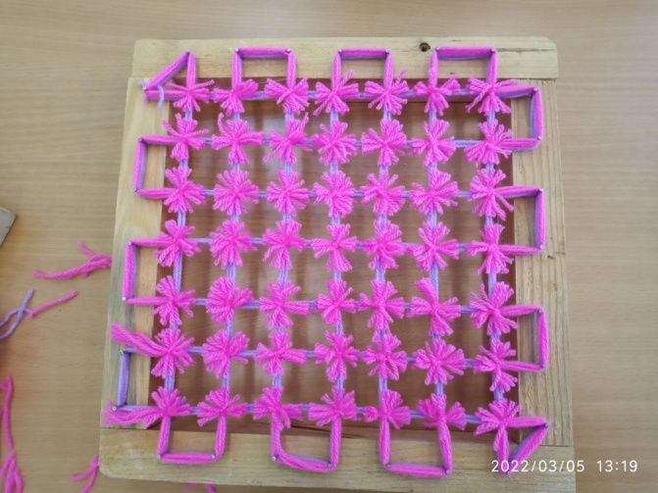
Разрезаем нити верхнего цвета

Slide 15
Обрезаем нити верхнего слоя около гвоздиков по форме буквы «П»

Slide 16
Разрезаем нити нижнего слоя по центру между гвоздиками

Slide 17
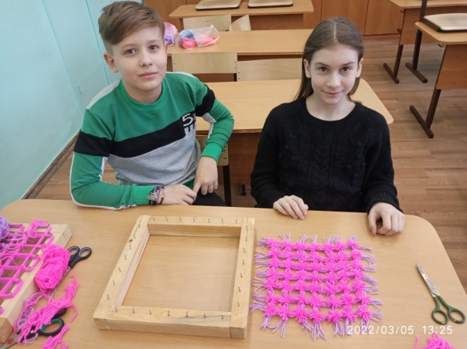
Снимаем салфетку с рамки

Slide 18
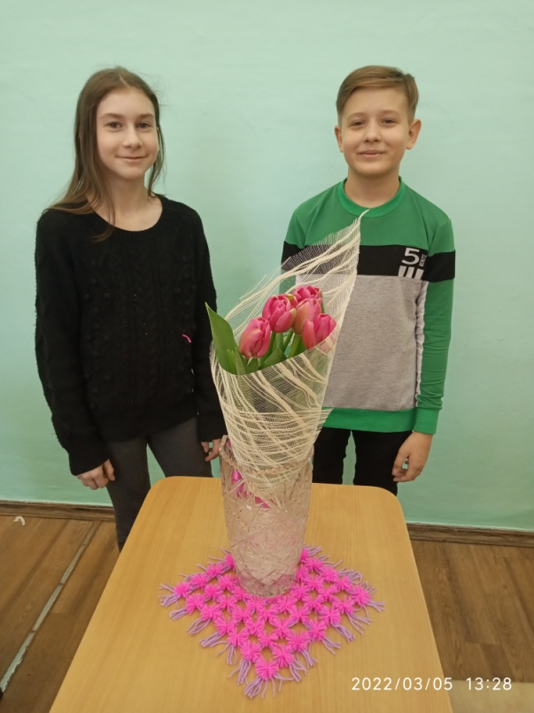
Подарок для мамы готов!

Slide 19
Благодарю за внимание

